Slide 1
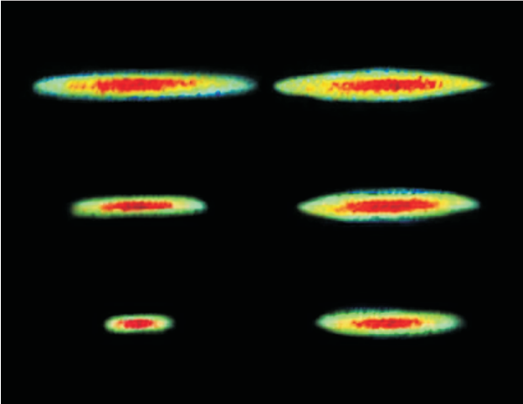
第15章 量子物理基础
15.1 量子物理学的诞生
——普朗克量子假设
15.2 光电效应 爱因斯坦光子假说
15.3 康普顿效应及光子理论的解释
15.4 氢原子光谱 玻尔的氢原子理论
15.5 微观粒子的波粒二象性
不确定关系
15.6 波函数 一维定态薛定谔方程
15.7 氢原子的量子力学描述
电子自旋
15.8 原子的电子壳层结构
玻色子和费米子形成的凝聚态

Slide 2
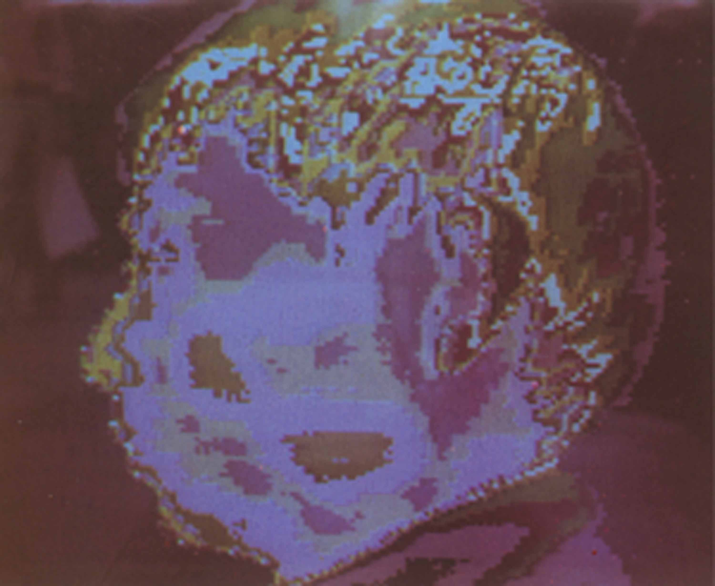
15.1量子物理学的诞生——普朗克量子假设
一、热辐射
热辐射 : 由温度决定的物体的电磁辐射。
紫外线
红外光 →
头部热辐射像
单色辐出度
荧光灯放电中的电子
12000K
太阳表面
6000K
头部各部分温度不同，因此它们的热辐射存在差异，这种差异可通过热象仪转换成可见光图象。
白枳等
3000K
0 1.0 1.75
波长 ( μm )

Slide 3
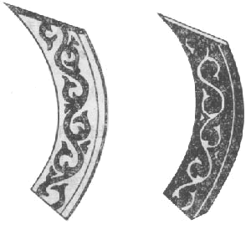
物体辐射电磁波的同时，也吸收电磁波。物体辐射本领越大，其吸收本领也越大。
室温
高温
吸收
辐射
白底黑花瓷片
辐射和吸收达到平衡时，物体的温度不再变化，此时物体的热辐射称为平衡热辐射。

Slide 4
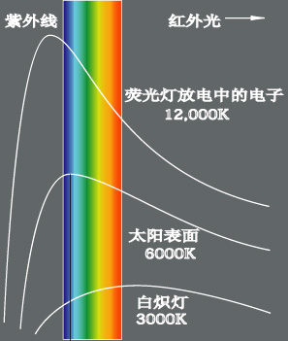
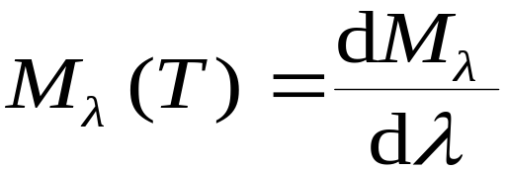

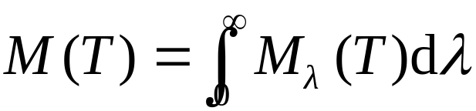
单色辐射出射度（单色辐出度）：一定温度 T 下，物体单位面元在单位时间内发射的波长在 λ~ λ +dλ 内的辐射能 dM_{λ} 与波长间隔 dλ 的比值
辐出度：物体 （温度 T ） 单位表面在单位时间内发射的辐射能，为
说明
λ
温度越高，辐出度越大。另外，辐出度还与材料性质有关。

Slide 5
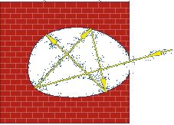
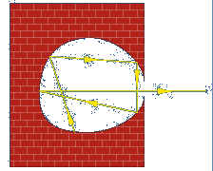
温度
物体热辐射
材料性质
二、黑体辐射
绝对黑体(黑体) 能够全部吸收各种波长的辐射且不反射和透射的物体。
煤烟
约99%
黑体模型
黑体辐射的特点 ：
温度
黑体热辐射
材料性质
与同温度其它物体的热辐射相比，黑体的辐射本领最强。

Slide 6
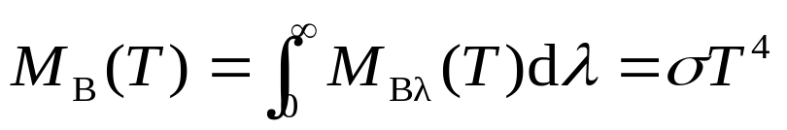

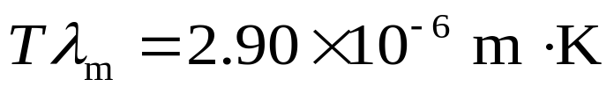
1. 斯特藩——玻耳兹曼定律
M_{Bλ} (10⁻⁷ × W / m² · μm)
10
5
0
式中
6000K
辐出度与 T ⁴ 成正比。
可见光
2. 维恩位移定律
峰值波长 λ _{m} 与温度 T 成反比
5000K
4000K
3000K
λ (μ m)
0.5 1.0 1.5 2.0

Slide 7
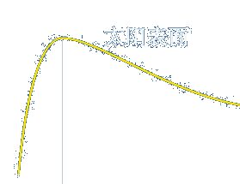

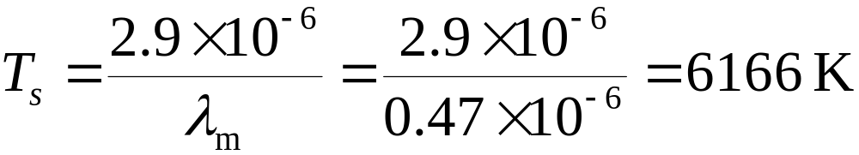
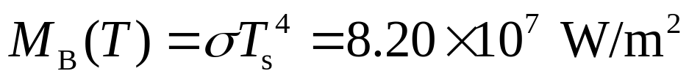
例
测得太阳光谱的峰值波长在绿光区域，为 λ_{m} = 0.47 μm。试估算太阳的表面温度和辐出度。
M_{λ}
解
太阳表面温度
λ
辐出度
说明
太阳不是黑体，所以按黑体计算出的 T_{s} 低于太阳的实际温度；M _{B} (T) 高于实际辐出度。

Slide 8
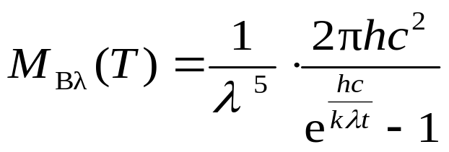
三、经典物理的解释及普朗克公式
瑞利 — 金斯公式
(1900年)
普朗克公式(1900年)
M_{Bλ}
为解释这一公式，普朗克提出了能量量子化假设
维恩公式
(1896年)
试验曲线
λ

Slide 9

四、普朗克能量子假设
若谐振子频率为 v ，则其能量是
hv , 2hv, 3hv , …, nhv , …
电磁波
能
量
普朗克常数 h = 6.626×10⁻³⁴ J·s
与腔内电磁场交换能量时，谐振子能量的变化是 hv 的整数倍.
腔壁上的原子
说明
首次提出微观粒子的能量是量子化的，打破了经典物理学中能量连续的观念。

